Slide 1
Bonjour!
lundi, le vingt mars

Slide 2
Travail de cloche
Écrivez une phrase qui parle de vos vacances.

Slide 3
Bonjour!
lundi, le vingt mars

Slide 4
Le printemps commencera à 15:34 aujourd’hui.

Slide 5
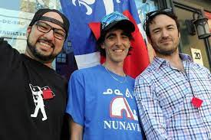
Loco Locass is a québecois hip-hop band which is well known for supporting the French language and Québec independence.

Slide 6
Friday Presentation
Quelqu’un que j’admire.
Il faut parler pour plus ou moins cinq minutes sur le sujet de quelqu’un qui n’est pas un membre de votre famille.
Il faut dire qui est votre sujet, comment vous connais de sa vie, pourquoi vous pensez qu’(il)(elle) est admirable.
Lest autres de la classe doivent poser des questions, et l’orateur doit y répondre
Vous pouvez choisir quelqu'un qui est en vie ou qui est mort.
Vous pouvez choisir quelqu’un qui vous connaissez ou quelqu’un dont vous savez sa vie grâce à les mots d’autres.
Vous ne pouvez pas choisir un personnage d’un œuvre littéraire.

Slide 7
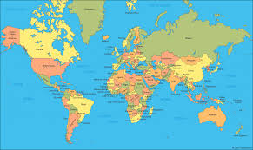

Slide 8
Devoirs

Slide 9
Billet de sortie
À votre avis, que sera le grand surprise qui se passera dans le prochain chapitre du livre.

